Slide 1

F o t p r i n t
팀장 : 김현호
팀원 : 고유빈
김용진
이윤주

Slide 2
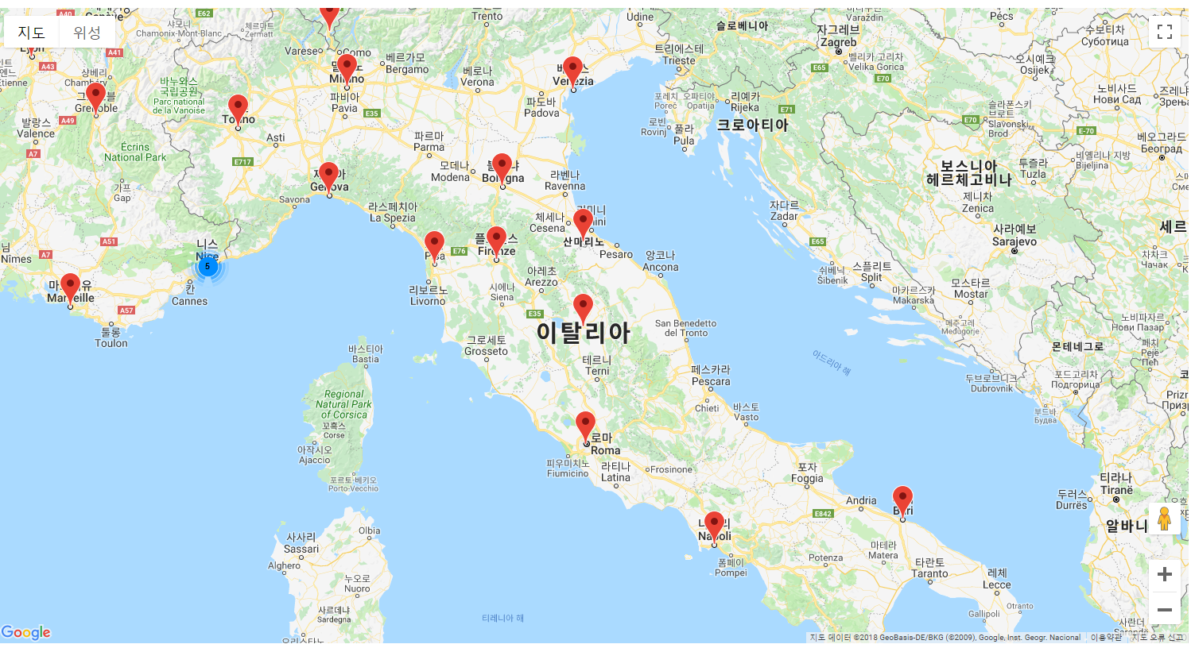
주제…
여행을 다녀온 사람들이
자신의 발자취를 기록하는 사이트

Slide 3
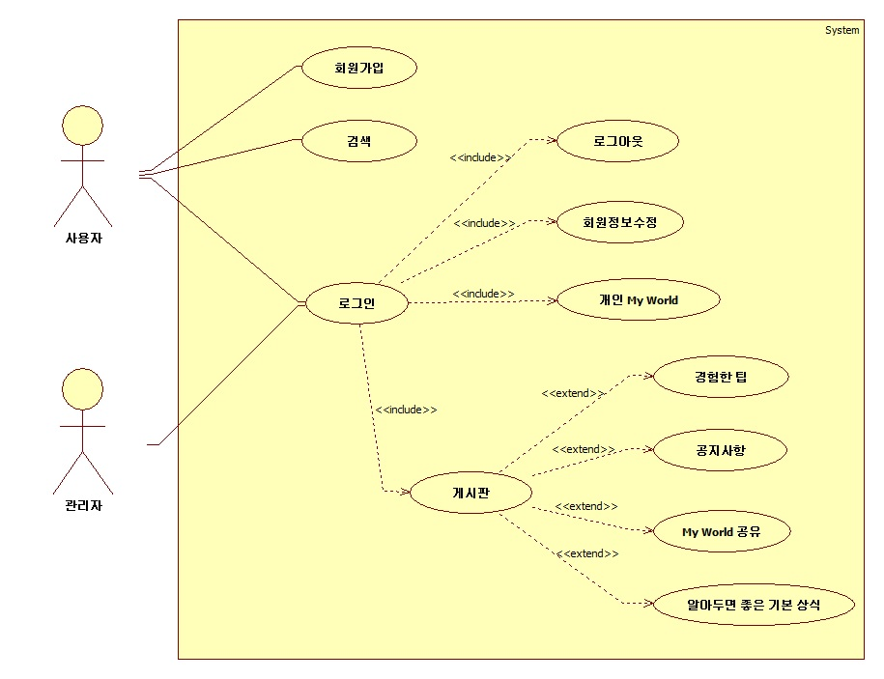
기능…
사용자
관리자

Slide 4
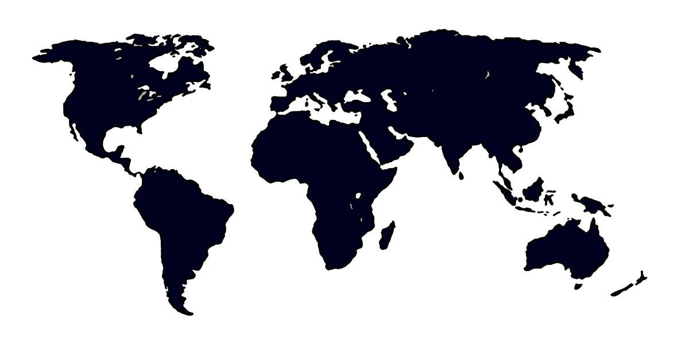




index.jsp
print

Slide 5
login.jsp
L O G I N
ID
Password
Login

Slide 6

register.jsp
Sign Up
ID
사용불가 & 사용 가능한 ID 입니다
Password
Password Check
이름
생년월일
이메일
주소
Register

Slide 7




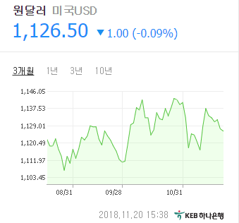
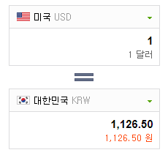
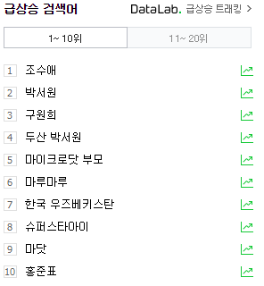
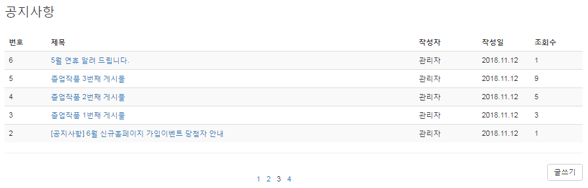
main.jsp
My World 자랑터
TIP
공지사항
print
파리
베를린
도쿄
연남동
오사카
로스앤젤러스
토론토
블라디보스톡
하노이
포루투칼
공지사항
My World 자랑하기
우리 이름
개인정보 취급방침 | 이용약관 | 담당자에게 문의
사업자 번호 : 000-00-00000 | Tel : 02) 123-4567 | Fax : 02) 123-4444
@ Copyright 2018 Hyun Yong Yun Yu Website

Slide 8

tip.jsp
My World 자랑터
TIP
공지사항
print
각 나라별 알아두면 좋은 기본 상식
영국에서는 tip을?
일본에서는 이렇게 행동해라!!
미국에서는 어떻게 행동할까?
중국에서 지켜야 할 에티켓!
직접 경험한 팁
영국에서는 tip을?
사용자
일본에서는 이렇게 행동해라!!
사용자
미국에서는 어떻게 행동할까?
사용자
중국에서 지켜야 할 에티켓!
사용자
우리 이름
개인정보 취급방침 | 이용약관 | 담당자에게 문의
사업자 번호 : 000-00-00000 | Tel : 02) 123-4567 | Fax : 02) 123-4444
@ Copyright 2018 Hyun Yong Yun Yu Website

Slide 9
board.jsp
My World 자랑터
TIP
공지사항
print
공지사항
한 페이지에 10개 표시하기!
우리 이름
개인정보 취급방침 | 이용약관 | 담당자에게 문의
사업자 번호 : 000-00-00000 | Tel : 02) 123-4567 | Fax : 02) 123-4444
@ Copyright 2018 Hyun Yong Yun Yu Website

Slide 10

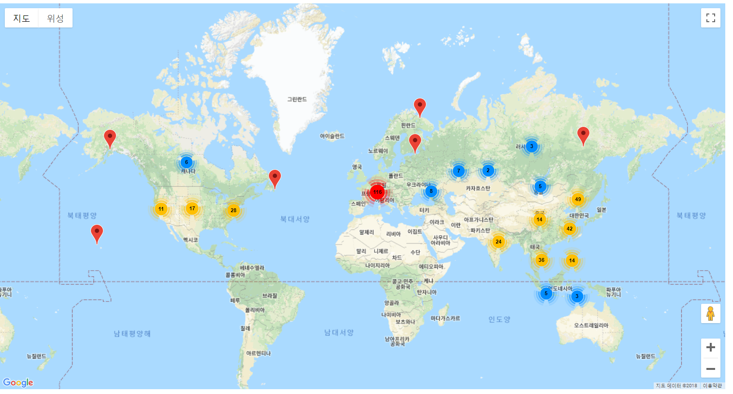

myworld.jsp
My World 공유
TIP
공지사항
하얼빈
print
로그아웃
My World
개인정보 수정
길림
우루무치
선양
바오터우
베이징
다롄
텐진
칭다오
중국
란저우
시안
난징
우한
상하이
청두
항저우
라싸
난창
러시아
충칭
푸저우
카자하스탄
몽골
대한민국
난닝
광저우
일본
우즈베키스탄
중국
파키스탄
인도
타이완
미얀마
필리핀
인도네시아
우리 이름
개인정보 취급방침 | 이용약관 | 담당자에게 문의
사업자 번호 : 000-00-00000 | Tel : 02) 123-4567 | Fax : 02) 123-4444
@ Copyright 2018 Hyun Yong Yun Yu Website

Slide 11

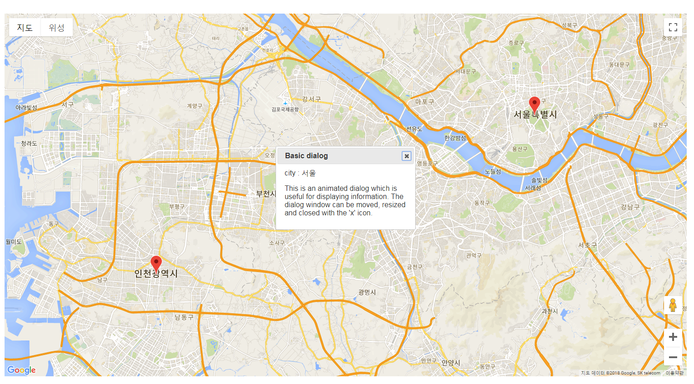
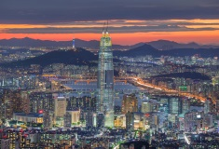
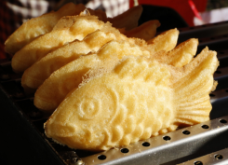
myworld.jsp
My World 공유
TIP
공지사항
print
로그아웃
My World
개인정보 수정
하얼빈
위치 : 아시아 > 대한민국 > 서울
길림
우루무치
선양
장소명 :
롯데타워
바오터우
베이징
다롄
롯데 타워를 바라보며 찍은 사진인데 너무너무 이뻐용~~
텐진
칭다오
중국
란저우
시안
장소명 :
난징
뱅뱅사거리
청두
우한
상하이
항저우
라싸
난창
먹거리는 붕어빵!!이 최고!
충칭
푸저우
파일등록
난닝
광저우

Slide 12
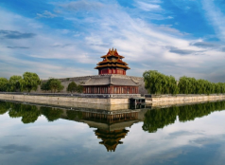
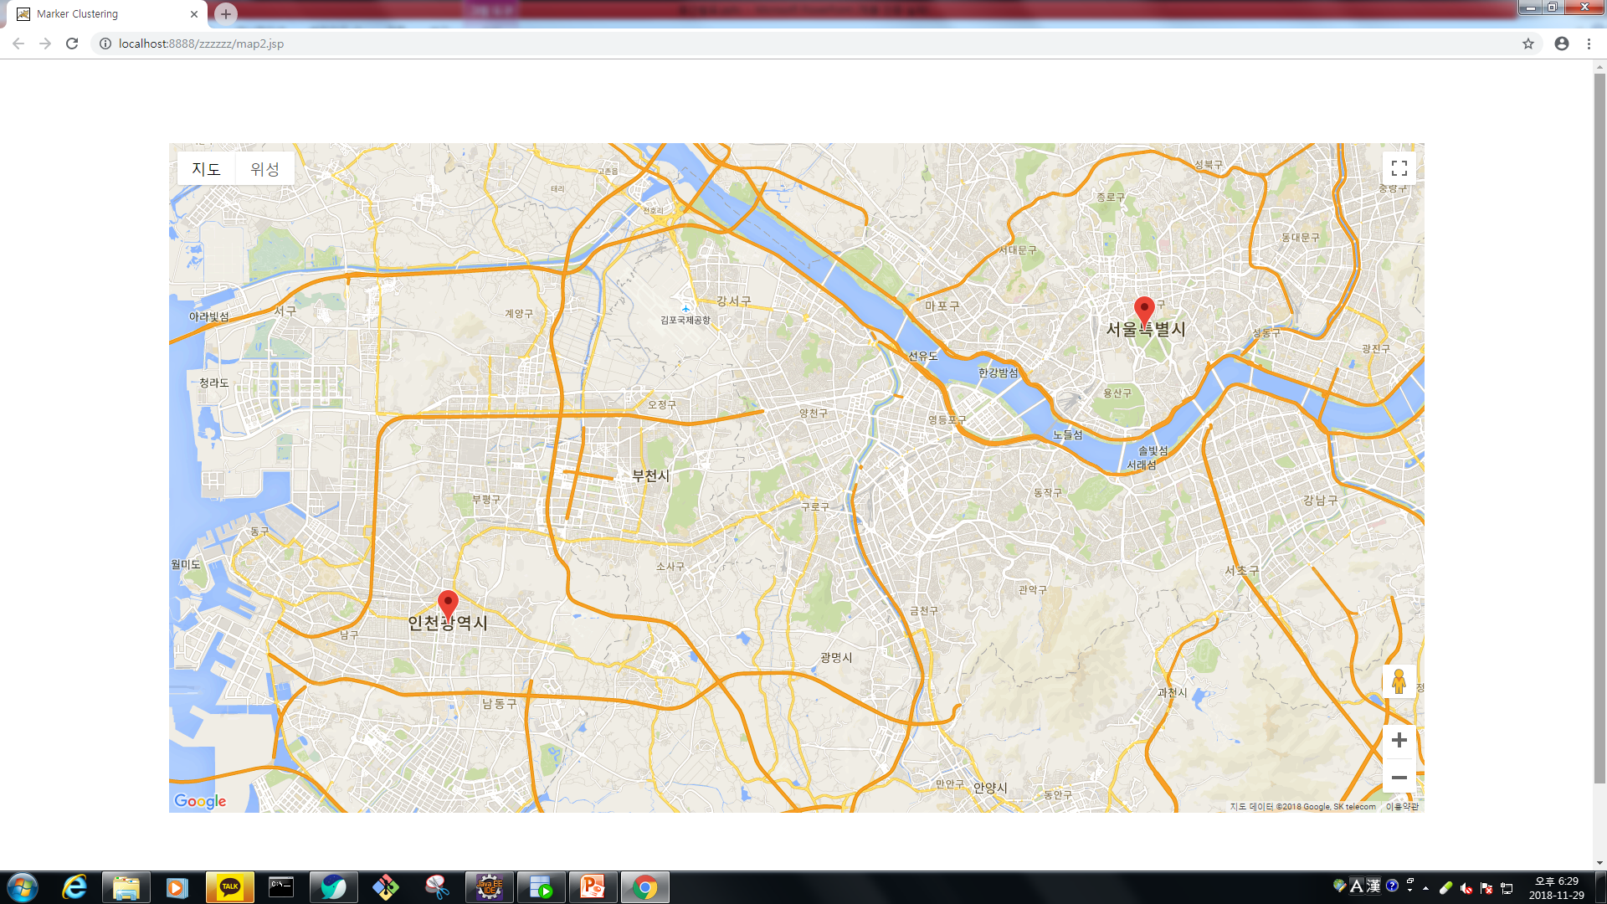

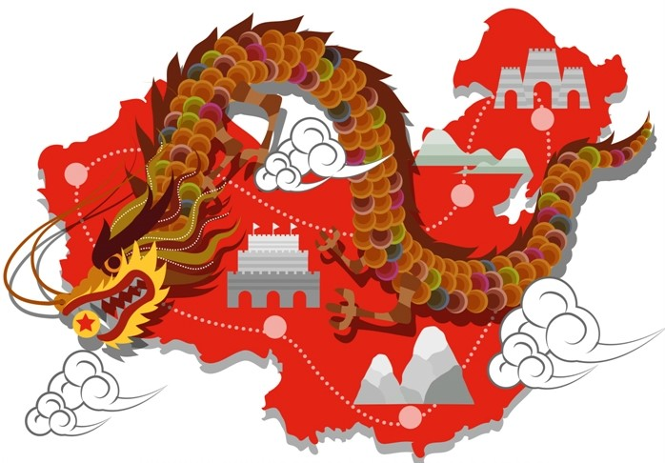
myworld.jsp
My World 공유
TIP
공지사항
print
로그아웃
My World
개인정보 수정
이곳은 서울이에요!!
맛있는 음식들이
너무너무 많아요
특히 붕어빵 JMTGR

